Slide 1
«КАК животные К зиме ГОТОВЯТСЯ»
Презентация на тему:

Slide 2
Цель:
1. Обогащать представления детей об образе жизни диких животных.
2. Как дикие животные приспосабливаются к жизни в зимних условиях.
3. Формировать умение выделять и охарактеризовать особенности вида животных.
4. Развивать память внимание и речь детей.
5. Воспитывать любовь ко всему живому и прекрасному, что нас окружает

Slide 3
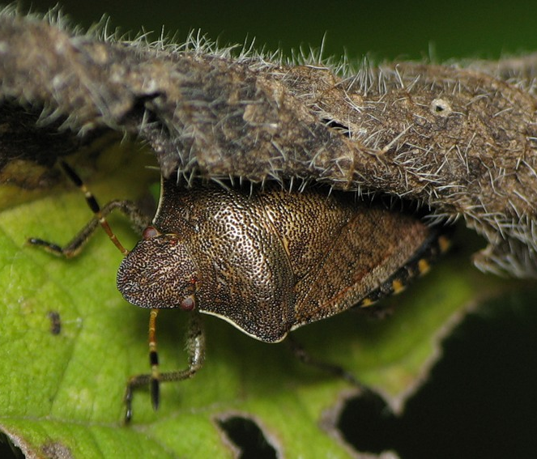
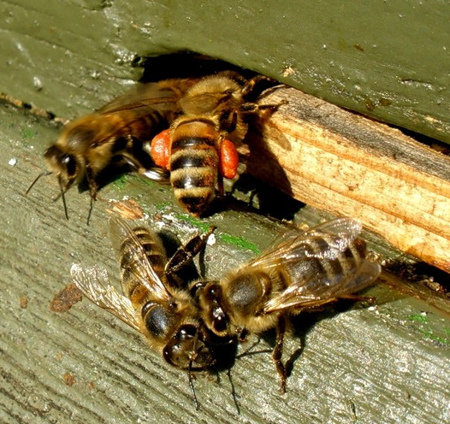
Насекомые.
Мы солнечным летом заботы не знали, Но осень настала – и все мы пропали. Мы в трещинки, щели попрятались ловко. До первых весенних лучей на зимовку.

Slide 4
Стаи птиц летят в тёплые страны.
Боимся мороза зимою холодной. Боимся в ненастье остаться голодной. Поэтому мы собираемся в стаи и в теплые страны к зиме улетаем. Нелегкий нам путь предстоит, но приятно весною домой возвращаться обратно!

Slide 5
Рыбы.
На дне, где тихо и темно мы будет жить зимою. И на поверхности пруда появимся весною.

Slide 6
Белка.
Далеко до холодов, но не для потехи я несу к себе в дупло ягоды, орехи. Чтоб зимой холодной мне не быть голодной.

Slide 7
Ёжик.
Золотым клубочком стал хитрый ежик колкий. Листья клена нанизал на свои иголки. Их несет к себе домой, стелет на кроватку, чтобы долгою зимой спать под елью сладко.

Slide 8
Медведь.
Мишка лапою мохнатой не спеша малину рвёт. Ходит, ищет косолапый сладкий и душистый мёд. Лапу он зимой сосёт. Жир от холода спасёт. Спит в берлоге целый день. Выходить на холод лень.

Slide 9
Полевая мышь.
Я мышка-норушка, я в поле живу, где ласковый ветер качает траву. Все лето трудилась без устали я. До края полна кладовая моя!

Slide 10
Заяц-беляк.
Летом заяц сер, сер. Летом заяц смел, смел. Можно под любым кусточком смело спрятаться в лесочке. Ну, а в стужу ледяную шубку я беру другую. Был я рыжевато-серым, стал белее снега белым!

Slide 11
Лиса.
До чего же хороша эта рыжая лиса! Спать лисичке ни к чему. Можно поискать в лесу или зайца, или мышку, из-под снега хвать малышку! И хитра, и весела эта рыжая лиса!

Slide 12
Волк.
Серый, злой, голодный ходит волк зимой холодной. Соберутся в волчьи стаи, и охотниками станут. Убегай! Остерегайся! На зубок не попадайся!

Slide 13
конец

